Slide 1

ФЕДЕРАЛЬНОЕ ГОСУДАРСТВЕННОЕ АВТОНОМНОЕ ОБРАЗОВАТЕЛЬНОЕ УЧРЕЖДЕНИЕ ВЫСШЕГО ОБРАЗОВАНИЯ
«САМАРСКИЙ НАЦИОНАЛЬНЫЙ ИССЛЕДОВАТЕЛЬСКИЙ УНИВЕРСИТЕТ
ИМЕНИ АКАДЕМИКА С.П. КОРОЛЕВА»
АВТОМАТИЗИРОВАННАЯ СИСТЕМА НАВИГАЦИИ ВНУТРИ ПОМЕЩЕНИЙ С ПОМОЩЬЮ ИНЕРЦИАЛЬНОЙ ТЕХНОЛОГИИ ЛОКАЛЬНОГО ПОЗИЦИОНИРОВАНИЯ МОБИЛЬНЫХ УСТРОЙСТВ
Обучающийся: Владимир Дмитриевич Мавлютов,
гр. 6223-090401D
Руководитель: Олег Константинович Головнин,
доцент кафедры ИСТ, к.т.н., доцент
Самара, 2021

Slide 2
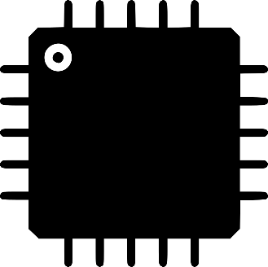


Актуальность
Отсутствие устойчивого спутникового сигнала внутри помещений
Строительство больших зданий
Внедрение передовых и точных датчиков на смартфон
Рост вычислительной мощности смартфона

Slide 3
Цель и задачи работы
Целью выпускной квалификационной работы магистра является разработка автоматизированной системы навигации внутри помещений с помощью инерциальной технологии локального позиционирования мобильных устройств.
Задачи работы:
1. Анализ исследуемой задачи и современных направлений ее решения
2. Проектирование и программная реализация автоматизированной системы, позволяющей строить маршрут внутри помещений
3. Экспериментальные исследования разработанной автоматизированной системы навигации внутри помещений с помощью инерциальной технологии локального позиционирования мобильных устройств

Slide 4

Навигация и системы навигации
Навигация – это процесс ориентирования некоторого объекта в определённом пространстве.
Системы навигации
GSM
GPS
INS
Bluetooth/ Wi-Fi
Навигационная система – это совокупность приборов, алгоритмов и программного обеспечения, позволяющих произвести ориентирование объекта в пространстве.

Slide 5
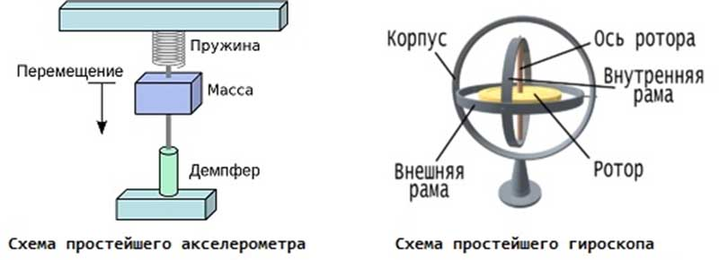
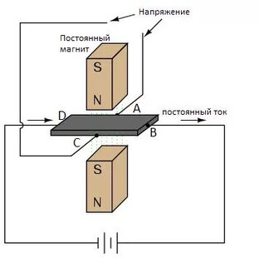
Датчики смартфона
Акселерометр – это устройство, измеряющее проекцию кажущегося ускорения на одну или несколько осей.
Гироскоп – это специальный датчик, предназначенный для определения положения устройства в пространстве.
Датчик Холла – это чувствительные элементы, реагирующие на величину воздействующего на них магнитного поля.

Slide 6
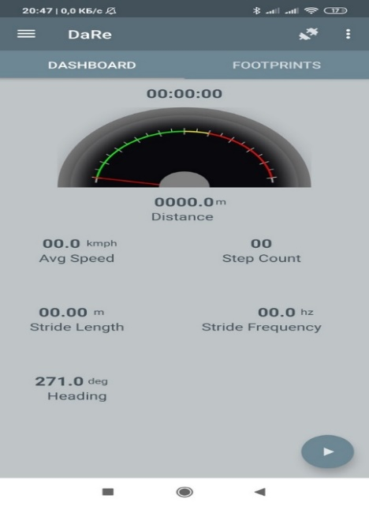
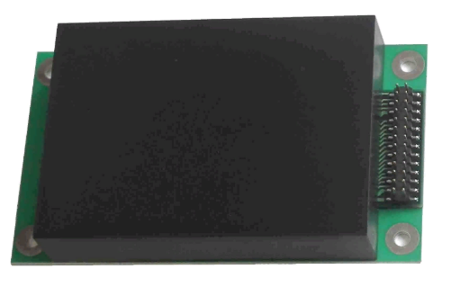
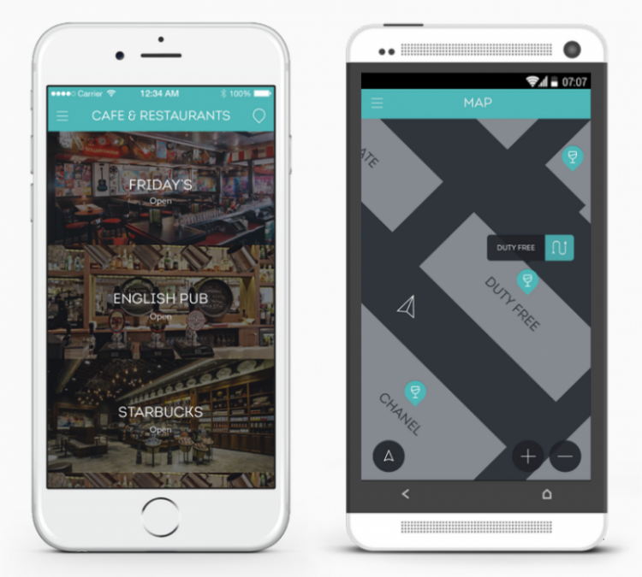
Системы-аналоги
БИНС МЭМС «ГЛ-ВГ110»
Navigine Indoor
DaRe
Недостаток этой системы состоит в том, что отсутствует интеграция с мобильными устройствами.
Недостаток этой системы заключается в том, что для навигации используются метки.
Недостаток этой данной системы необходимо отнести обязательное наличие датчика в обуви.

Slide 7
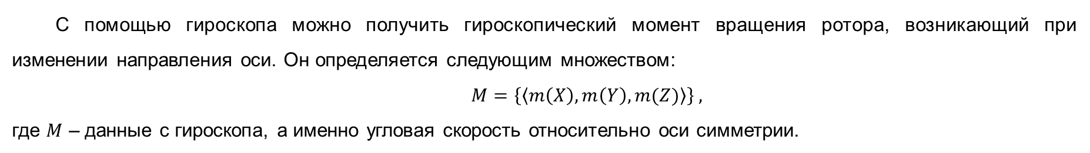
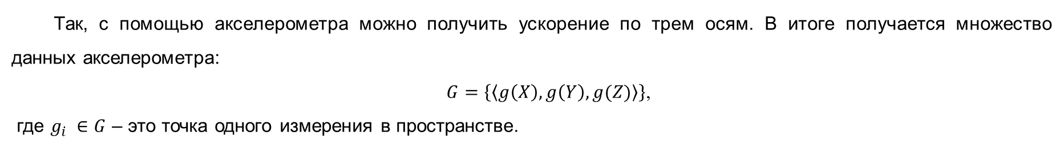
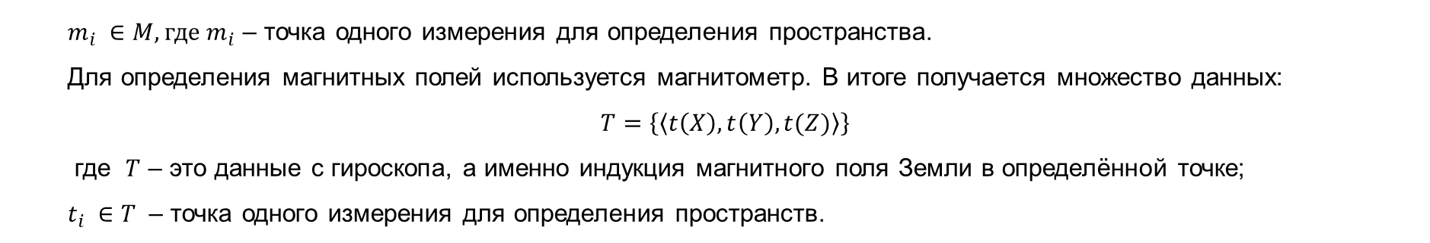
Математическая модель (1)
Так, с помощью акселерометра можно получить ускорение по трем осям. В итоге получается множество данных акселерометра:
$G=\left\{〈g\left(X\right),g\left(Y\right),g(Z)〉\right\}$,
где $g_{i} ∈G$ – это точка одного измерения в пространстве.
С помощью гироскопа можно получить гироскопический момент вращения ротора, возникающий при изменении направления оси. Он определяется следующим множеством:
$M=\left\{〈m\left(X\right),m\left(Y\right),m(Z)〉\right\} ,$
где $M$ – данные с гироскопа, а именно угловая скорость относительно оси симметрии.
$m_{i} ∈M, где m_{i}$ – точка одного измерения для определения пространства.
Для определения магнитных полей используется магнитометр. В итоге получается множество данных:
$T=\left\{〈t\left(X\right),t\left(Y\right),t(Z)〉\right\}$
где $T$ – это данные с гироскопа, а именно индукция магнитного поля Земли в определённой точке;
$t_{i} ∈T$ – точка одного измерения для определения пространств.

Slide 8
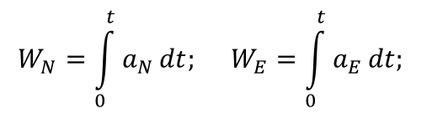
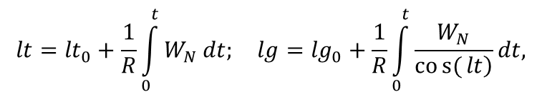
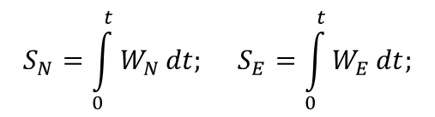
Математическая модель (2)
Пусть $a_{N}$ и $a_{E}$ – измеренные ускорения по направлениям на север и восток, $W_{N}$ и $W_{E}$ – составляющие путевой скорости, $S_{N}$ и $S_{E}$ – пройденные расстояния по этим же направлениям. Тогда
$$W_{N}=\int_{0}^{t}{a_{N}}dt; W_{E}=\int_{0}^{t}{a_{E}}dt;$$
$$S_{N}=\int_{0}^{t}{W_{N}}dt; S_{E}=\int_{0}^{t}{W_{E}}dt;$$
Современные ИНС осуществляют счисление в географической системе координат, то есть определяют широту и долготу. Если принять Землю за сферу, то текущие широта $φ$ и долгота $λ$ (в радианах) могут быть определены как:
$$\operatorname{lt}{={lt}_{0}+\frac{1}{R}\int_{0}^{t}{W_{N}}dt; lg=\lg_{0}+\frac{1}{R}\int_{0}^{t}{\frac{W_{N}}{\left.cos{(}lt\right)}}dt, }$$
где $R$ – радиус Земли,
${lt}_{0}$, $\lg_{0}$– начальные координаты, получаемые с магнитометра.
Все расчеты выполняются цифровыми вычислителями, а именно процессором телефона.

Slide 9
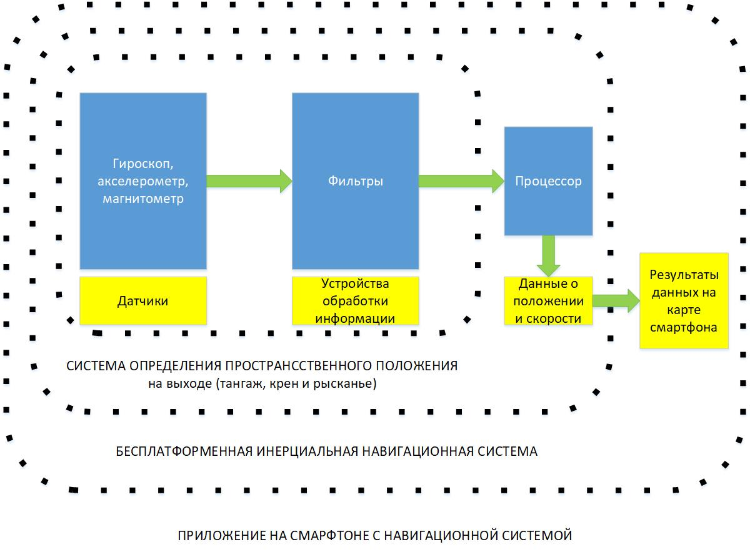
Трехконтурная архитектура мобильного приложения

Slide 10
Функции мобильного приложения
Система функционирует с использованием аппаратных средств смартфона (акселерометр, гироскоп, магнетометр) и обладает следующими функциональными возможностями:
определение и отображение направления, в котором осуществляется движение;
поиск маршрута;
просмотр, пройденных маршрутов пользователем;
осуществление замеров расстояния, на которое переместилось мобильное устройство;
определение местоположения при указании координат начальной точки.

Slide 11
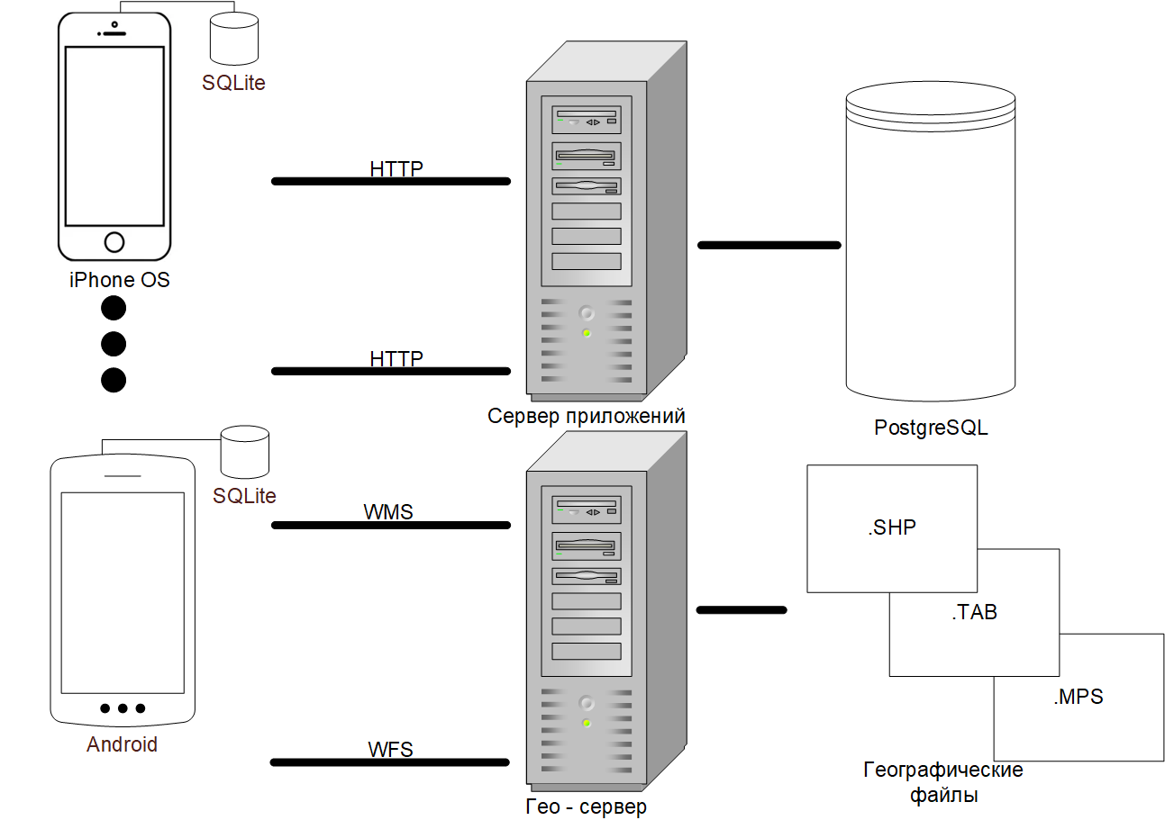
Схема работы системы

Slide 12
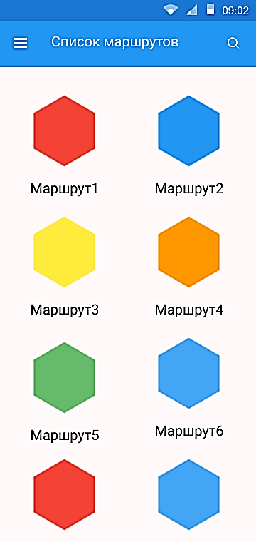
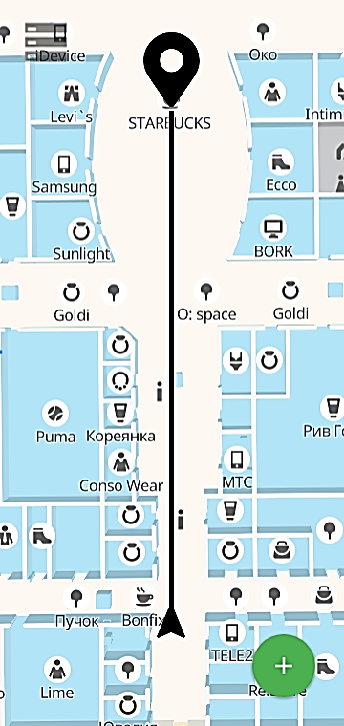
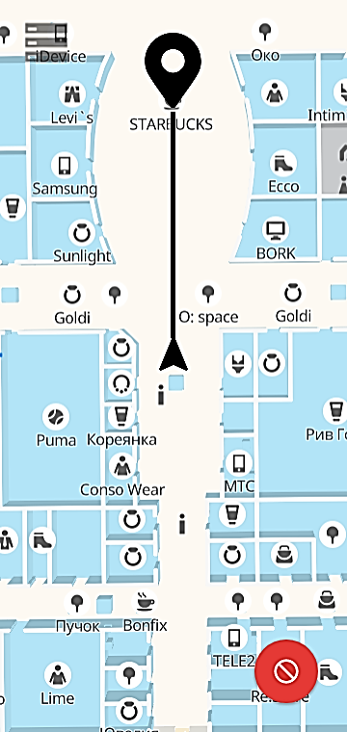
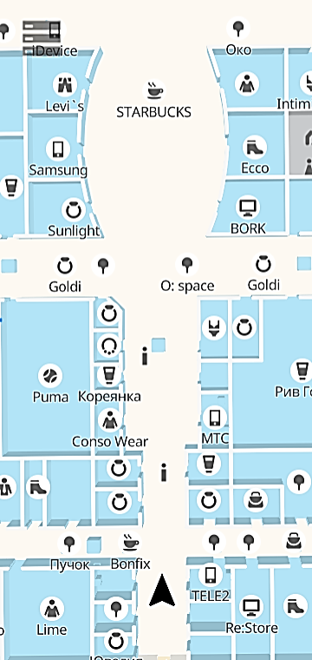
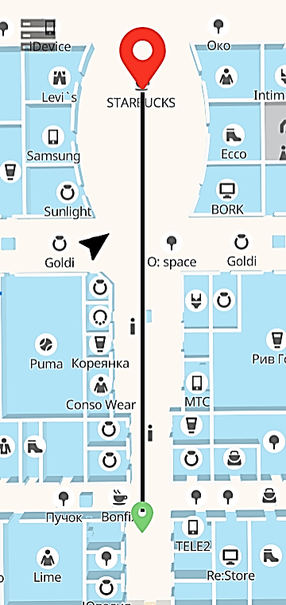
Прототип пользовательского интерфейса
Конечная точка
Конечная точка
Пройденный маршрут
Главная форма
Форма просмотра пройденных маршрутов
В путь
Остановить маршрут

Slide 13
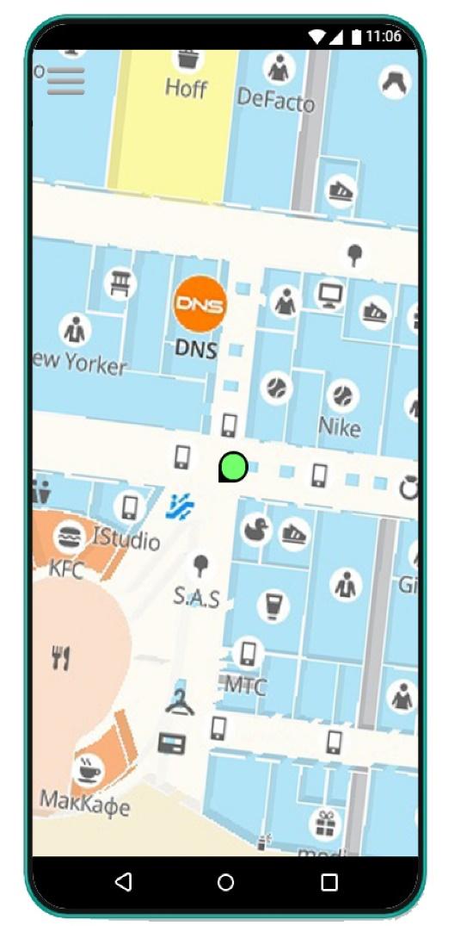
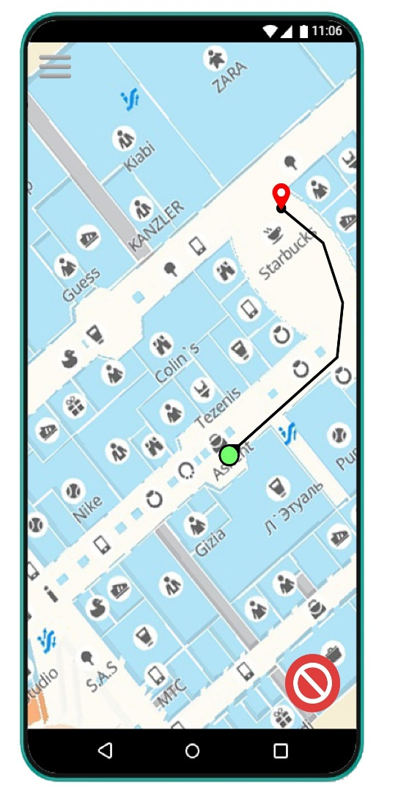
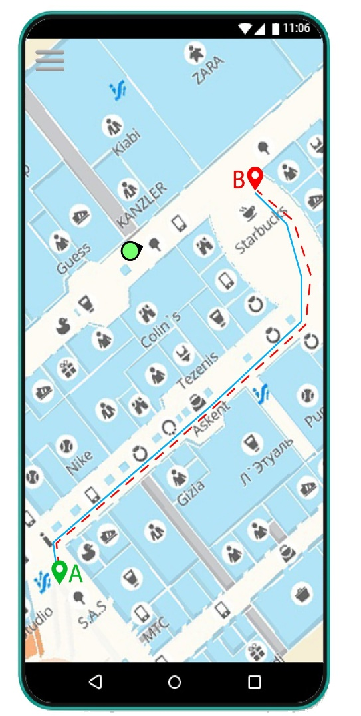
Интерфейс мобильного приложения
Главный экран мобильного приложения
Пользователь перемещается из точки А в точку Б
Просмотр пройденного маршрута

Slide 14
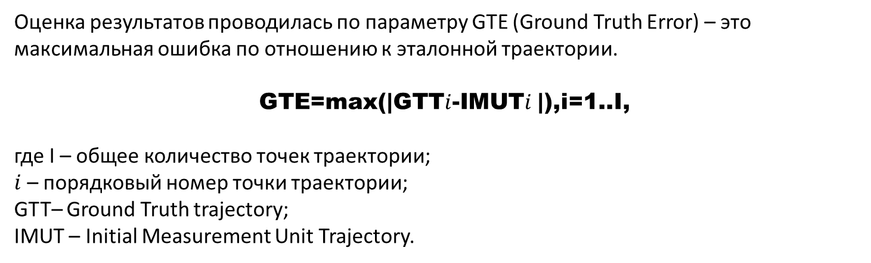
Оценка эффективности
Оценка результатов проводилась по параметру GTE (Ground Truth Error) – это максимальная ошибка по отношению к эталонной траектории.
GTE=max⁡(|GTT$i$-IMUT$i$ |),i=1..I,
где I – общее количество точек траектории;
$i$ – порядковый номер точки траектории;
GTT– Ground Truth trajectory;
IMUT – Initial Measurement Unit Trajectory.
Проведенные в ВКР исследования показали следующую ошибку по отношению к эталонной траектории:
 | GSM | GPS | WiFi/Bluetooth | Предложенная модель
GTE | 3,31% | 2,90% | 1,37% | 1,34%

Slide 15
Заключение
Проведен анализ предметной области
Проведен обзор систем-аналогов
Разработана логическая и физическая модели данных
Разработаны прототипы пользовательского интерфейса
Разработана трехконтурная архитектурная модель инерциальной навигационной системы для мобильного устройства
Разработана автоматизированная система навигации внутри помещений с помощью инерциальной технологии локального позиционирования мобильных устройств
Проведены экспериментальные исследования эффективности системы
По теме выпускной квалификационной работы опубликовано 3 научных работы, одна из них — в Scopus. Основные результаты работы докладывались и обсуждались на международных и региональных конференциях:
XXVII Международная конференция «Математика. Компьютер. Образование» (Дубна, 2020);
LXIX Молодежная научная конференция, посвященная 85-летию со дня рождения первого космонавта Земли Ю.А. Гагарина (Самара, 2020);
Международная научно-техническая конференция «Перспективные информационные технологии» ПИТ-2020;
Самарская областная научная конференция (Самара, 2020, 2021).

Slide 16
Спасибо за внимание

